Slide 1
Управление профессиональным развитием педагогов через инновационные подходы к методическому сопровождению

Slide 2
Синдром профессионального выгорания
У 75% опрошенных присутствуют ярко выраженные симптомы выгорания, а 38% находятся в его острой фазе.

Slide 3
Принципы, влияющие на профессиональный рост педагога.
1
2
3
Целостность, непрерывность и аналитичночность в отслеживании результатов труда и в оценке педагога.
Индивидуально – ориентированный подход к педагогу и его профессиональному росту. Мотивация педагогических работников
Демократичность и гуманность администрации к педагогам, а так же создание нормального рабочего микроклимата.

Slide 4
Структурная цепочка методического сопровождения
Творческая группа
«Формирование
функциональной
грамотности»
Творческая группа
«Индивидуальный
образовательный
маршрут»
Директор
школы
Заместитель
по учебно –
воспитательной
работе
Методический
совет
Создает
условия,
содействует,
задает
общие цели
Создает условия,
руководит работой
методического
совета,
отслеживает
результаты
Разрабатывает
основные
направления работы,
планирование
мероприятий,
организует
проведение
Работа над повышением уровня квалификации, над ликвидацией проф. дефицитов, контроль, изучение передового опыта, рекомендации для представления опыта работы, для участия в конкурсе, для повышения квалификационной категории.

Slide 5
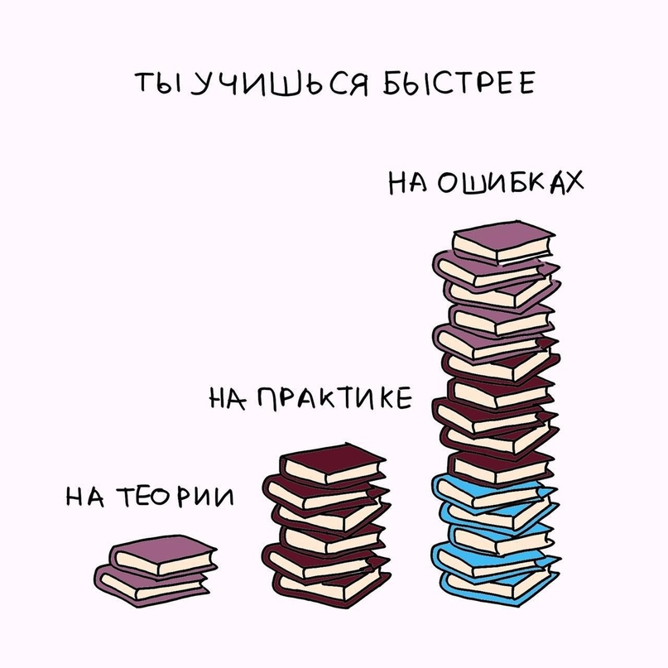
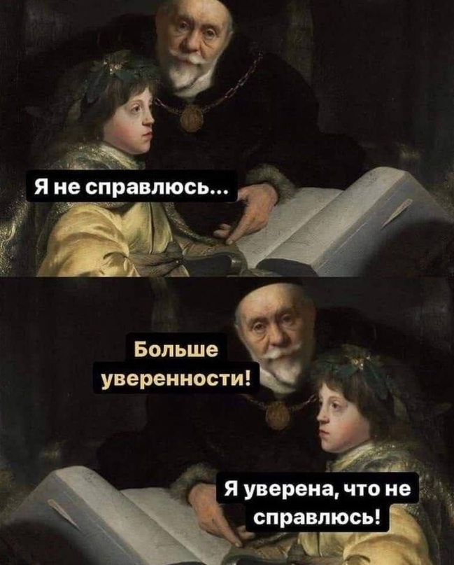
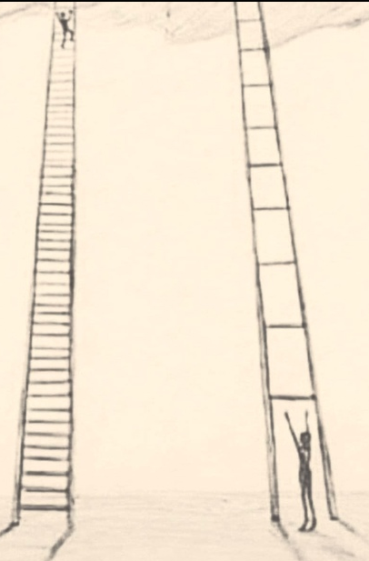
Индивидуально – ориентированный подход к педагогу и его профессиональному росту. Мотивация педагогических работников.

Slide 6
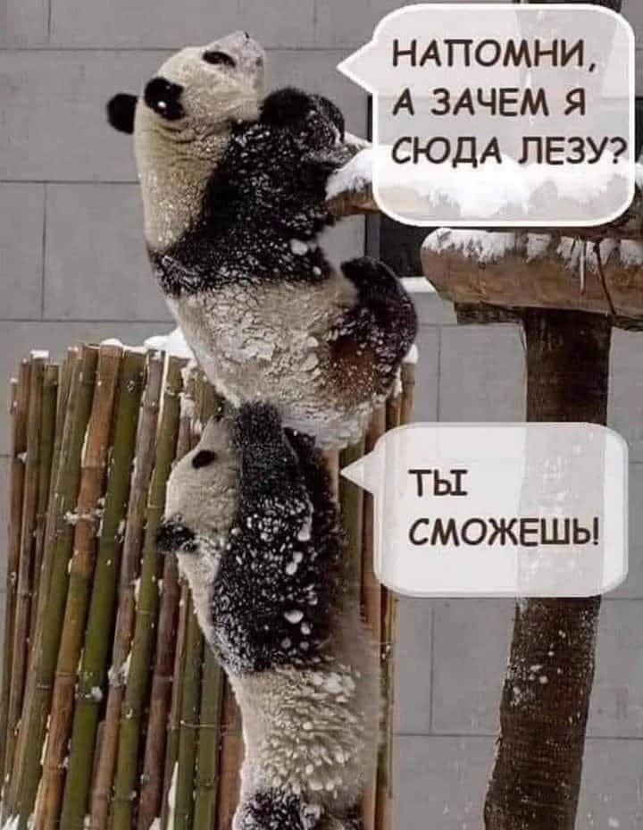
Система мотивов.
Мотив самоутверждения (Обобщение опыта, публикации, проведение семинаров, мастер-классов и открытых уроков для коллег, привлечение к планированию работы, наставничество.)
Мотив личностного развития (Самообразование, саморазвитие, профессиональный рост, карьерный рост)
Мотив самостоятельности (Возможность работы в автономном режиме, разработка авторской программы обучения)
Мотив состязательности (Выдвижение на престижные конкурсы, выдвижение на награждение, на присвоение званий, выражение профессионального и общественного признания)
Мотив стабильности (Стимулирующие выплаты и другие материальные поощрения, дополнительные дни к отпуску, отгулы)

Slide 7
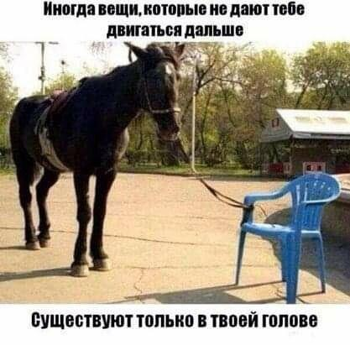
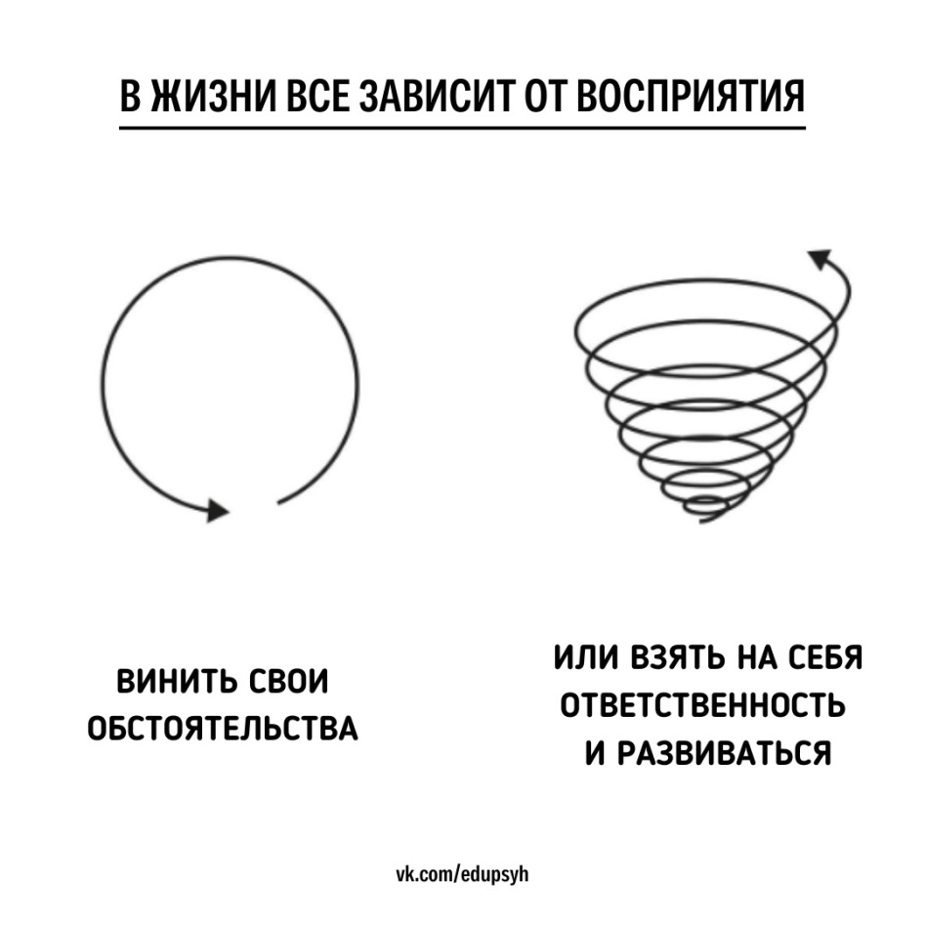
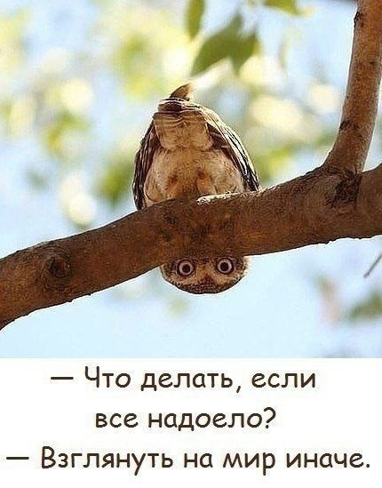
Коуч – сессии осуществляются с целью поддержки педагогов, которые ставят перед собой задачу повышения персональной эффективности.

Slide 8
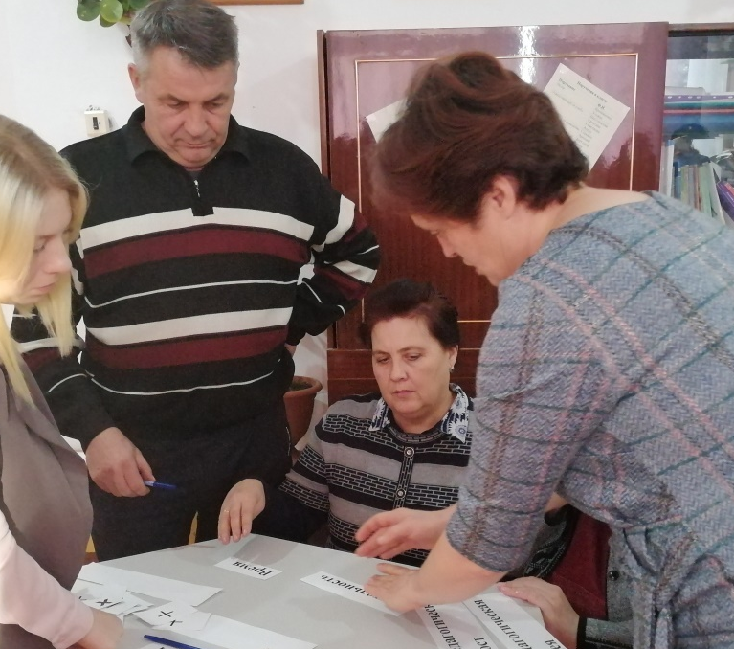
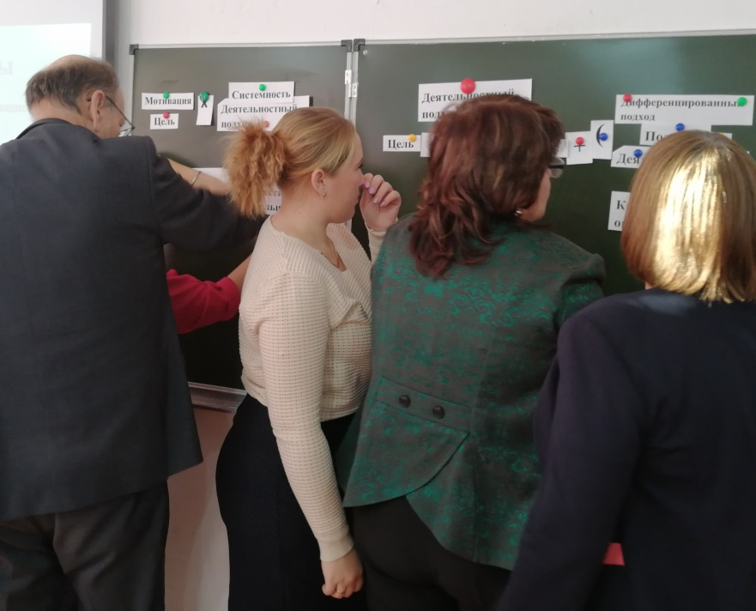
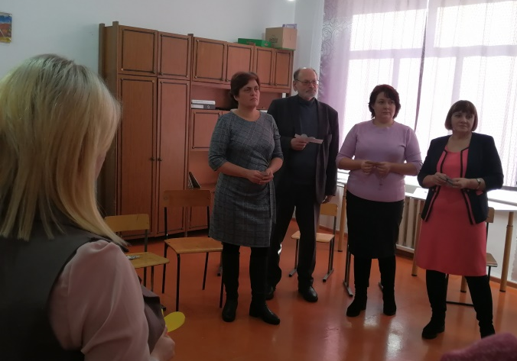
Демократичность и гуманность администрации к педагогам, а так же создание нормального рабочего микроклимата.
Применение деятельностных (интерактивных) форм.
Кейс – технология, Методическая карусель, «Снежный ком», SWOT- анализ , Фишбоун, Модерация

Slide 9
Характеристики руководителя, которых нужно избегать:
Консервативен во многих вопросах
Обладает чёрно-белым мышлением, видит только хорошим или плохим.
Его оценка всегда однозначна, категорична и бескомпромиссна.
Он придаёт слишком большое значение второстепенным деталям.
Часто меняет свое мнение на совершенно противоположное.
Старается избегать ответственности, склонен перекладывать вину на других.
Присваивает себе успех отдельных сотрудников и своего коллектива.
Придерживается авторитарного стиля общения.

Slide 10
Какие подходы необходимо использовать к решению проблем

Slide 11
Какие решения принимаются?

Slide 12
В итоге, когда решение проблемы не наступает……

Slide 13
МОДЕЛЬ „ЦЕЛЬ – ПУТЬ”
что должно быть сделано
как это должно быть сделано
СТИЛЬ ПОДДЕРЖКИ, ПООЩРЯЮЩИЙ УЧАСТИЕ, ОРИЕНТИРОВАННЫЙ НА ДОСТИЖЕНИЯ

